Slide 1

基于物联网的XX市互联网+智慧教育私有云大数据平台管理系统
汇报材料

Slide 2
序 标题解读
基于物联网的XX市互联网+智慧教育私有云 大数据平台管理系统
IOT（物联网）
互联网+（移动互联网）
物联网
提供IT基础设施的建设及运维服务，保障校园信息枢纽畅通无阻。
通过各种传感器网络 感知校园。
通过整合智慧校园应用，为学校管理者、教师、家长、学生提供一站式的移动服务，使其通过移动终端即可处理跟自己相关的各类事务。
私有云（校园SAAS）
大数据
逐步对接学校的相关系统，提升校园信息化水平，提高教学质量、管理效率。
数据分析、决策辅助、预警

Slide 3
一
项目背景
二
需求分析
三
建设目标
四
建设内容
五
建设方案
延时符

Slide 4
一、项目背景
政策导向
《2017年教育信息化工作要点》（教技厅﹝2017﹞2号），贯彻落实教育信息化“十三五”规划总体部署，按照“服务全局、融合创新、深化应用、完善机制”的原则，大力推动“四个提升”和“四个拓展”，充分发挥教育信息化对教育现代化的支撑和引领作用。
《“十三五”国家信息化规划》，作出实施网络强国战略、大数据战略、“互联网 ”行动等一系列重大决策，开启了信息化发展新征程。信息基础设施建设实现跨越式发展，宽带网络建设明显加速。大中小学各级教育机构初步实现网络覆盖。
《《国家教育信息化十年发展规划（2011-2020年）》，明确了全国教育信息化事业的行动纲领和路线图。
《国务院关于印发促进大数据发展行动纲要的通知》（国发〔2015〕50号，全面推进我国大数据发展和应用，加快建设数据强国。
2012年
2015年
2016年
2017年
延时符

Slide 5
一、项目背景
新高考
学生要求：
教育工作者要求：
实践
创新
教育者：不仅要关注学科教学，还要关注学生的心理、
身体、 情绪、情感、目标、志向......
艺术
修养
思想
品德
综合素质
评价
咨询师：人生引导、学业指导、心理疏导
身心
健康
学业水平
教育顾问：个性化关注、职业生涯规划
第三章：产品与运营
延时符

Slide 6
一、项目背景
现状及问题
现状
问题
原因
序号 | 学校类别 | 现有信息化系统
1 | 幼儿园 | 考勤系统 安防系统
2 | 小学 | 考勤系统 安防系统 图书馆借阅系统 电子白板
3 | 初中 | 考勤系统 安防系统 图书馆借阅系统 消费一卡通 电子白板
4 | 高中 | 考勤系统 安防系统 图书馆借阅系统 消费一卡通 阅卷系统 电子白板
政策
数据共享困难 管理负担重、效率低，部分系统数据上报还需手动填报。
投资
信息孤岛 系统无法互通，不能对数据进行分析，无法对领导决策提供有效支撑。
思维导向
决策支撑不足 教育监管和决策缺乏数据支持，数据价值未能得到充分发挥。
技术发展
延时符

Slide 7
一、项目背景
必要性
保障教育基础数据信息的安全性
A
决策辅助
支持教育宏观决策、加强教育监管、提高各级教育行政部门和学校的管理水平、全面提升教育公共服务能力具有不可或缺的重要作用
加快XX市教育信息化和智能化建设的进程
F
B
必要性
通过大数据分析，整合产学研一条龙，指导县域教育发展方向
E
C
建立川西北县域基础教育高地
D
推动教育及相关产业快速发展

Slide 8
二、需求分析
用户分析
教育主管
部门
学生
家长
4
5
2
1
3
学校管理者
学校管理者
教育主管部门
老师
学生
老师
家长
延时符

Slide 9
三、建设目标
建设目标
+
+
可持续
运营
+
教育产业
生态圈
大数据平台
专业服务

Slide 10
四、建设内容 4个1
1
1
1
1
云平台
客户端
展示中心
接口标准
展示大屏
管理
系统
考勤
系统
...
消费
系统
软件
硬件
电脑
手机
APP

Slide 11
四、建设内容
进度计划
三年规划
2020.12
2018.01
第一期
平台搭建
第三期
大数据分析
第二期
数据接入
2018.01—2018.08
2018.09—2019.06
2019.03—2020.12

Slide 12
四、建设内容
投资估算
投资估算
871.32
（万元）
建设周期
3
（年）
资金来源
地方财政
国家专项资金
教育投资资金
第三方投资
运营模式
政府采购服务
成立教育运营公司
PPP模式
BOT模式

Slide 13
四、建设内容
组织保障
领导小组
专家组
合作顾问组
专项工作组
试点主体方
系统建设方
线上运营方
线下协调方
相关合作方
相关合作方
相关合作方
......

Slide 14



四、建设内容
团队支撑
XX市人民政府
XX市教育局 信息中心
国家、省、市电教馆
政府
西南交通大学
四川省云计算与智能技术重点实验室
重庆邮电大学
通信新技术应用研究中心
企业
高校
成都顺势为科技有限公司
Diagram
2

Slide 15
四、建设内容
知识产权
全程参与 专利共享 产权共有 课题共报
主管部门
- 教育厅、部
- 科技厅、部
申报等级
- 国家级
- 省级
- 地市级
知识产权
主管部门
申报等级
专利
软件著作权
发起单位
- 地方政府
- 教育局
- 高校
- 企业
研究课题
资金额度
- 高校 百万-千万级
- 教育主管部门 万-十万级
发起单位
资金额度
大数据分析报告

Slide 16
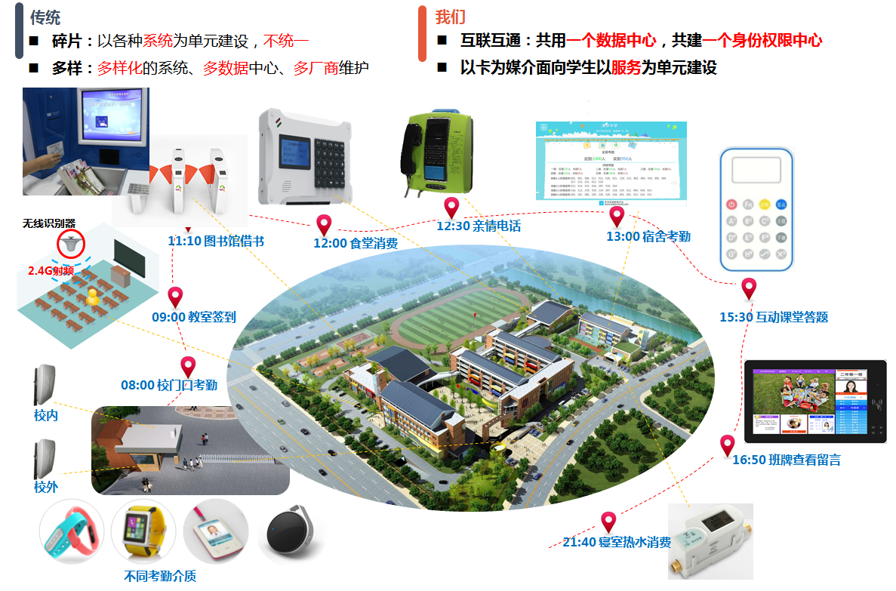
四、建设内容
关键技术-智能手环解决方案

Slide 17
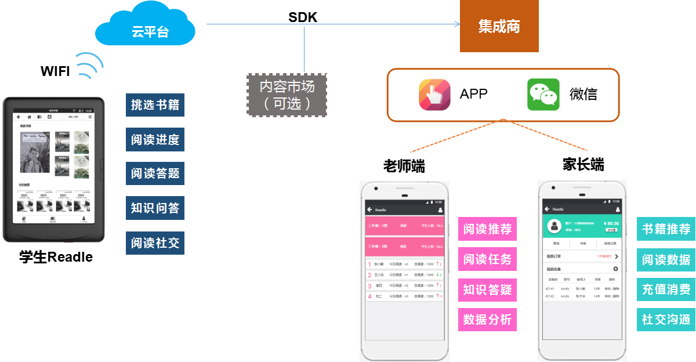
四、建设内容
关键技术-智能学生阅读器

Slide 18
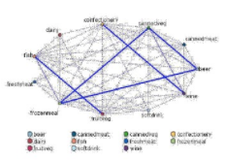

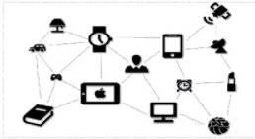
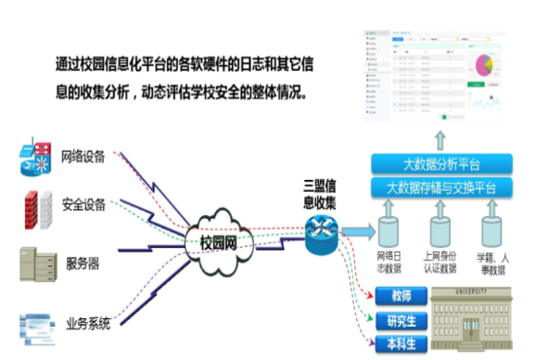
五、建设方案
建设原则
统一规划
建模分析
运维服务
数据安全

Slide 19
五、建设方案
总体逻辑架构
大数据分析与展现
数据仓库
教育局
统一门户
学校
数据查询
统计管理
资源汇总
统一分析
报表管理
预测预警
决策支持
家长
学生
区县云平台
校园应用
校园数据采集系统
校园数据
数据采集管理
业务系统
采集接口管理
采集模板定制
采集资源审核
数据处理分析
结构性数据
智能硬件
非结构性数据

Slide 20



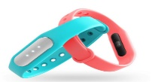
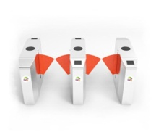
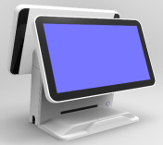
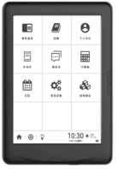
五、建设方案
技术架构
区县
大数据平台
整体架构
展示层
移动APP
微信公众号
展示墙
网络门户
教育大数据规范
基于教育私有云的大数据平台
应用层
基础信息库
学生行为信息库
综合数据分析
学生行为画像
综合预警平台
支撑层
报表分析服务
统一认证服务
文件管理服务
流程管理服务
治理层
算法库管理
机器学习
实时分析
表单管理
模型设计
模型训练
模型发布
模型管理
存储层
非结构化
数据资源
结构化
数据资源
结构性数据
统一数据接口
ETL工具
非结构化资源整合模板
采集层
统计维度
物联网硬件
校园业务系统
健
康
运
动
请假
考勤
门禁
阅读
成绩
家长关注
消费
德育
作息
习惯
课堂表现
数据来源
阅卷系统
家校互动
一卡通
德育系统
宿舍管理
智慧课堂

Slide 21
五、建设方案
网络架构
智慧教育云平台网络架构图
校园数据采集平台网络结构图

Slide 22

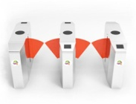

五、建设方案
业务系统结构
大数据应用
学生综合画像系统
综合预警平台
学生职业生涯规划
...
智慧教育云平台
基础信息库
基础信息库
学生行为信息库
展示中心系统
统一门户
统一权限
报表分析服务
文件管理服务
流程管理服务
统一支付
统一接口
校园数据采集系统
数据采集服务
数据转换服务
数据上传服务
统一接口服务
校园应用系统
物联网硬件
校园业务系统
阅卷系统
家校互动
一卡通
德育系统
宿舍管理
智慧课堂
...

Slide 23
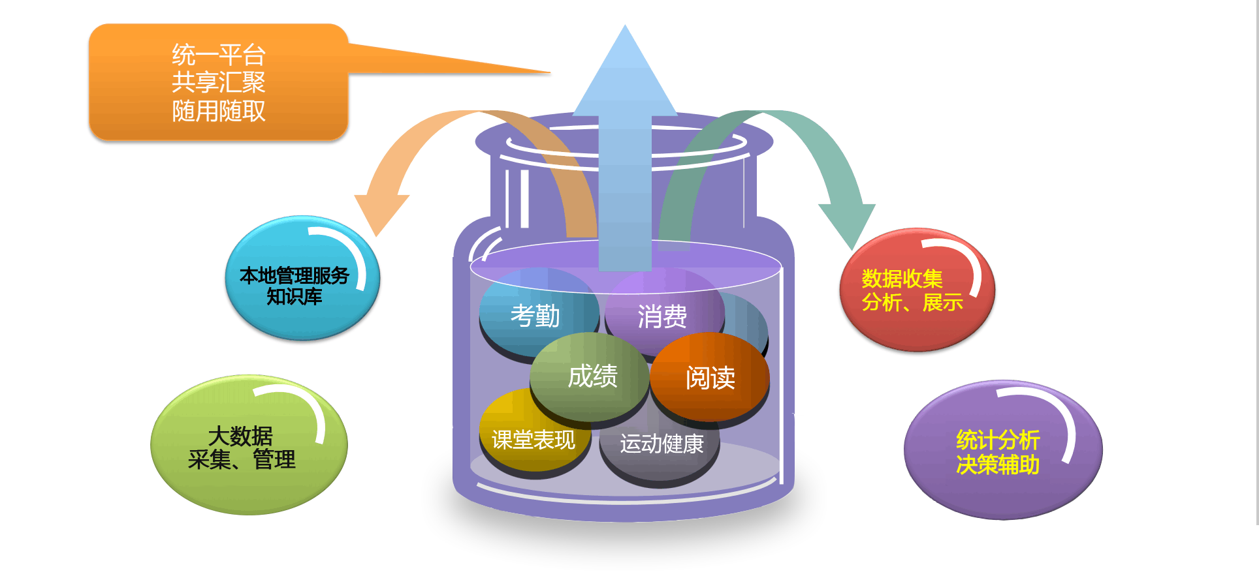
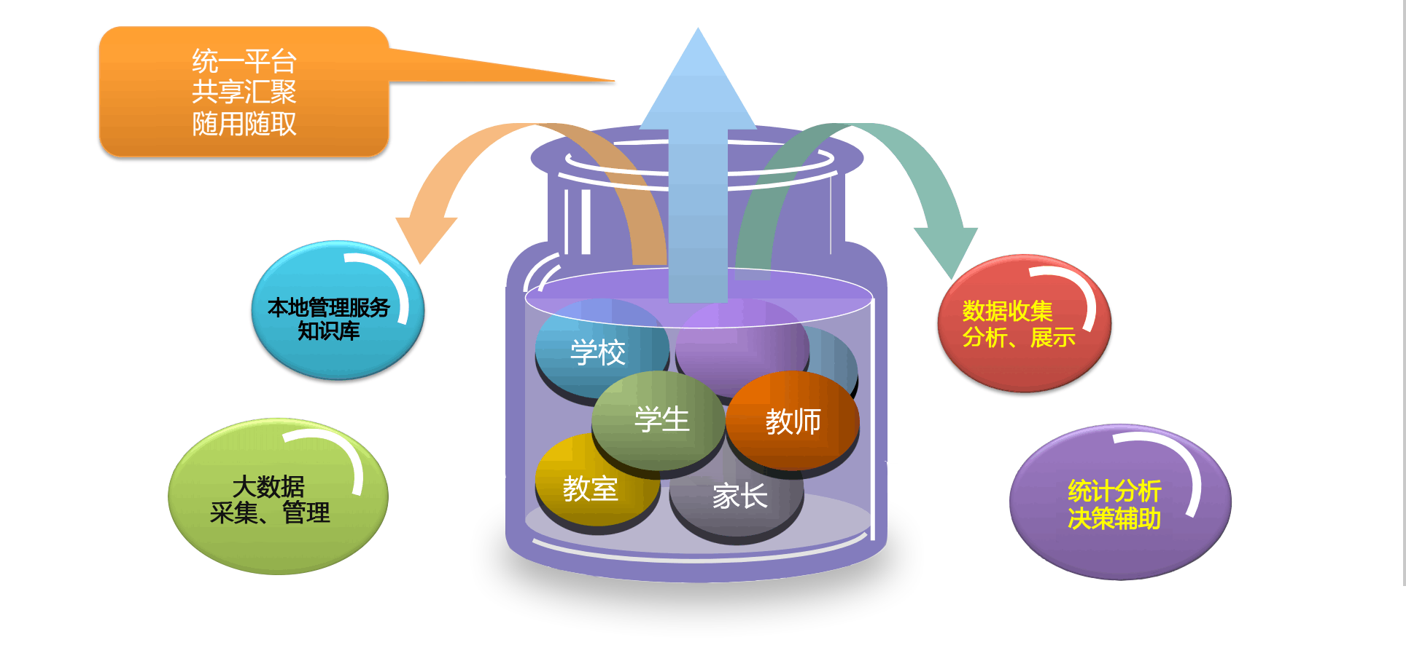
五、建设方案
信息库
教育资源基础信息库
学生行为综合信息库

Slide 24
五、建设方案
综合数据分析
延时符

Slide 25
五、建设方案
综合数据分析
序号 | 综合素质评价方面 | 具体采集数据内容 | 统计维度
1 | 道德品质与公民素养 | 操行管理
2 |  | 迟到、旷课
3 |  | 问卷调查
4 |  | 关键事件记录
5 | 学习习惯与学习能力 | 排名
6 |  | 分数
7 |  | 知识点
8 |  | 成绩进退步
9 |  | 分数段
10 |  | 阅读 | 书籍、人数、阅读时长、进展
11 |  | 课堂表现 | 答题器、pad、发红花
12 |  | 走班排课
13 | 运动与健康 | 营养 | 食谱、食堂
14 |  | 体温、身高、体重、心率
15 |  | 湿度、温度、PM2.5
16 |  | 运动数据 | 步数、运动时间
17 |  | 轨迹定位 | 在每个场所的停留时间
18 |  | 消费 | 校内消费(生活水准)
19 |  |  | 食堂、超市(消费习惯)
20 |  |  | 营养数据
21 |  | 家校共育 | 家长与学校的互动、学生与老师的互动
22 |  | 轨迹定位 | 在每个场所的停留时间
23 |  | 病假、事假 | 卫生安全、饮食安全、管理质量
24 |  | 出勤率、准点率
25 |  | 作息习惯 | 几点起床、几点睡觉
幼儿园
序号 | 分析维度 | 具体采集数据内容 | 统计维度
1 | 安全 | 出勤人数、出勤率、接送人、接送方式（人、校车） | 对比、趋势变化
2 |  | 轨迹定位
3 |  | 病假、事假 | 卫生安全、饮食安全、管理质量
4 |  | 视频监控（教室、活动区、睡房、校门口、厨房、楼梯口） | 区域覆盖完整度
5 | 健康 | 营养
6 |  | 喂药
7 |  | 体温、身高、体重
8 |  | 湿度、温度、PM2.5
9 |  | 食堂监控
10 |  | 原材料供应
11 | 行为 | 情绪、礼貌、锻炼、劳动、游戏、就餐、学习、卫生、睡眠
12 | 运营 | 师资、学历 | 办学水准
13 |  | 课程安排 | 办学水准
14 |  | 收费情况 | 乱收费
15 |  | 资产管理 | 实力
16 | 家校共育 | 家长与学校的互动、学生与老师的互动 | 关注度
中小学综合数据分析
26 | 艺术素养（审美与表现） | 问卷调查
27 |  | 关键事件记录
28 | 交流与合作（创新意识与实践能力） | 问卷调查
29 |  | 关键事件记录
30 | 安全 | 视频监控（教室、活动区、睡房、校门口、厨房、楼梯口） | 区域覆盖完整度
31 |  | 门禁
32 |  | 出勤人数、出勤率、接送人、接送方式（人、校车） | 对比、趋势变化
33 |  | 病假、事假 | 卫生安全、饮食安全、管理质量
34 |  | 食堂监控
35 |  | 原材料供应

Slide 26
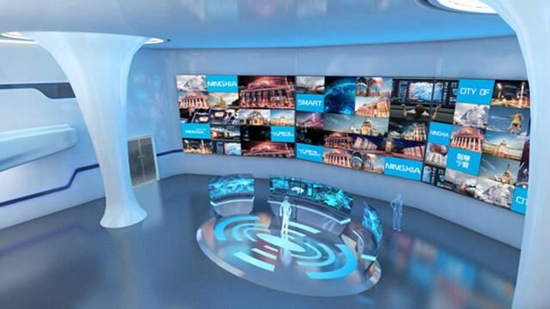
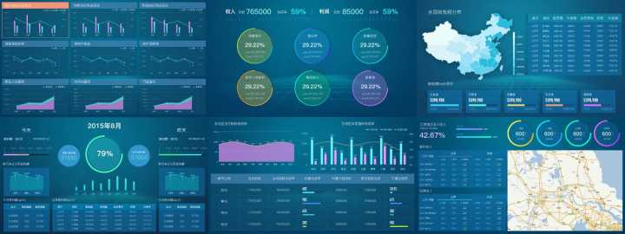
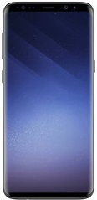



五、建设方案
展示中心和移动端
手机移动端可以方便随时随地访问学校网站和相关WEB端。
重要的系统数据/影像展示途径，结合场地规划的实际面积，适宜建设大屏幕系统的，能在事件突发状态下，有效地展示全方面综合信息，提供辅助决策。

Slide 27
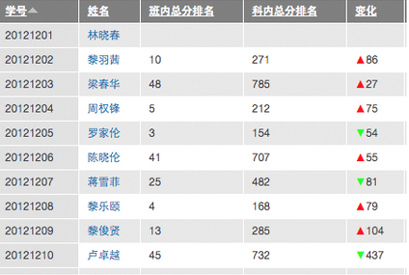
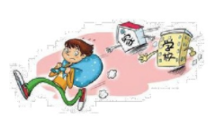
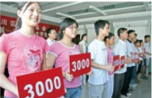

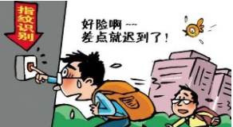

五、建设方案
大数据应用举例
综合预警分析
家校共育预警
消费预警
成绩预警
德育预警
行为预警
运动预警

Slide 28
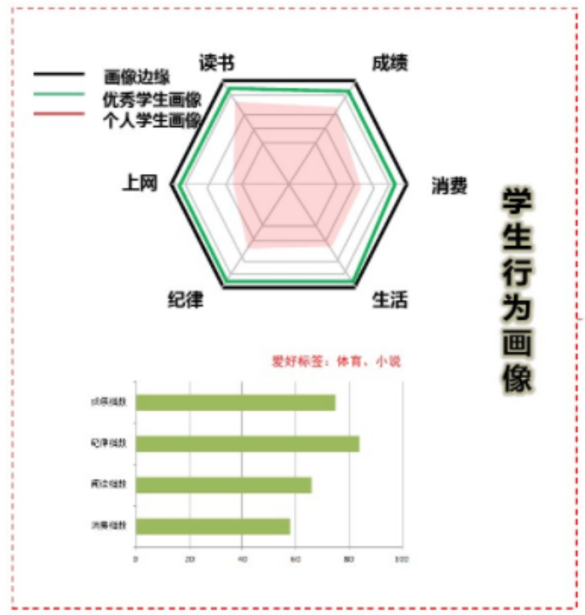




五、建设方案
大数据应用举例
学生行为画像
作业习题
课堂表现
课下阅读
学科信息
学习习惯
消费信息
学习成绩
生活习惯
考试成绩
考勤信息
年级信息
操行信息
数据仓库
行为画像
综合信息
关联信息
个性指导

Slide 29
五、建设方案
大数据关键技术
数据采集
数据分析与挖掘
数据储存与管理
计算结果展示
* A/B Testing
* 关联规则分析
* 聚类
* 遗传算法
* 神经网络
* 预测模型
* 模式识别
* 时间序列分析
* 回归分析
* 系统仿真
* 机器学习
* 优化
* BI
* 自然语言分析
* MapReduce
* BPM
* ETL
* 数据众包(CrowdSouring)
* 结构化、非结构化和半结构化数据
* 分布式文件系统
* 关系数据库
* 非关系数据库
（NoSQL）
* 数据仓库* 云计算和云存储
* 实时流处理
* 标签云
（Tag Cloud）
* 聚类图
（Clustergram）
* 空间信息流
（Spatial information flow）
* 热图
（Heatmap）

Slide 30
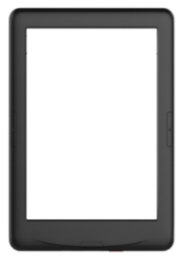
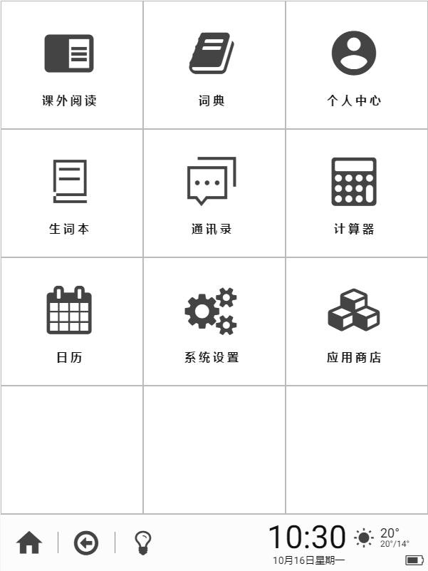
五、建设方案
智能阅读器
书籍阅读
学习词典
书籍只能从学校、老师、家长以及学校认证的供应商处获取，阅读的书籍信息、时间进度等都可在老师和家长移动端查询。
内置汉语词典、中英词典、成语词典、速查手册等学习用词典资料，学生可以方便的查询获取知识点。
三、智能阅读器
通讯录
生词本
学生与教师、家长、医生、校务人员之间的交流沟通，通过接入人工智能助手可以帮助学生更好的学习生活。
在书籍阅读中发现的生词统一记录，方便后续复习。
错题库
应用商店
所有在阅道云平台上认证过的应用都可以免费的下载和使用。
更多应用....

Slide 31
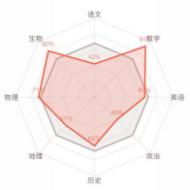
五、建设方案
智能阅读器
学习态度
阅读数据
学习能力
学习习惯
课堂数据
习题数据
学习效果

Slide 32
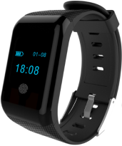

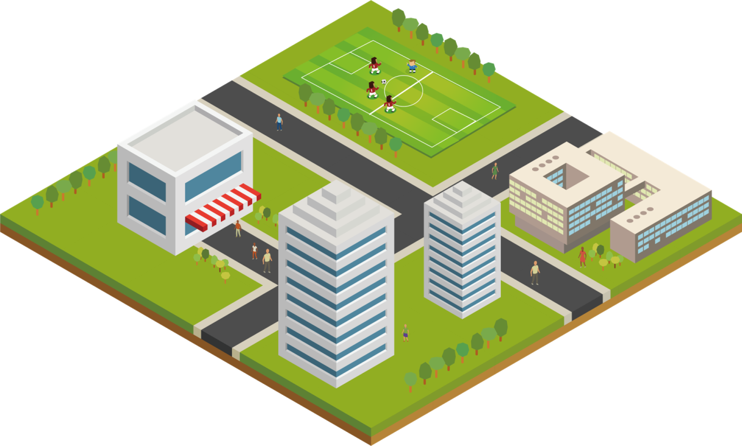


五、建设方案
智能手环
学生佩戴智能手环
校园安全
室外识别器安装覆盖
校门口、操场
走班选课
生活方式
身心健康
运动素养
沟通分享
室内识别器安装覆盖
教室、图书馆以及公共区域

Slide 33
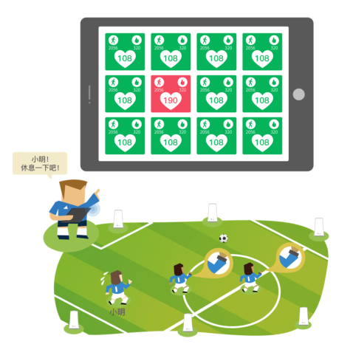


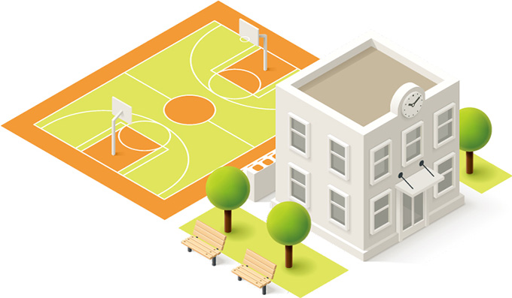

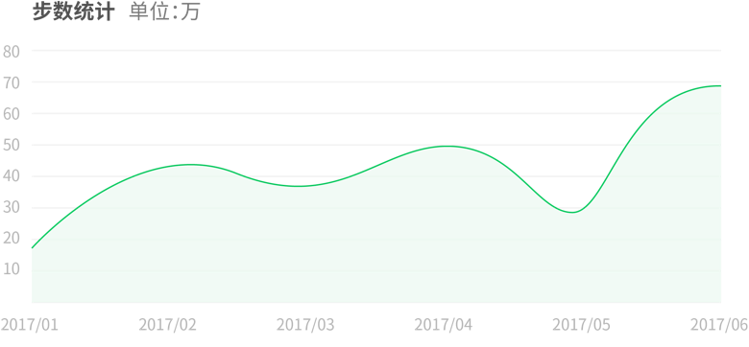






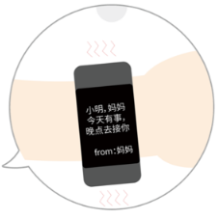
五、建设方案
智能手环
小明最近出勤率高，爱去图书馆，但运动较少，我发个消息鼓励一下！
班牌机
图书馆
食堂
储物柜
操场停留30分钟
教室停留50分钟
出勤率
语文
75%
数学
70%
英语
95%
7:30入校
校园定位
走班考勤
电子围栏
15:20出校
一卡通
运动健康
消息推送

Slide 34
谢 谢

